Slide 2
Fire Ball Defender
Создатель - Левин Иван Александрович
Преподаватель — Долженко Максим Сергеевич

Slide 3
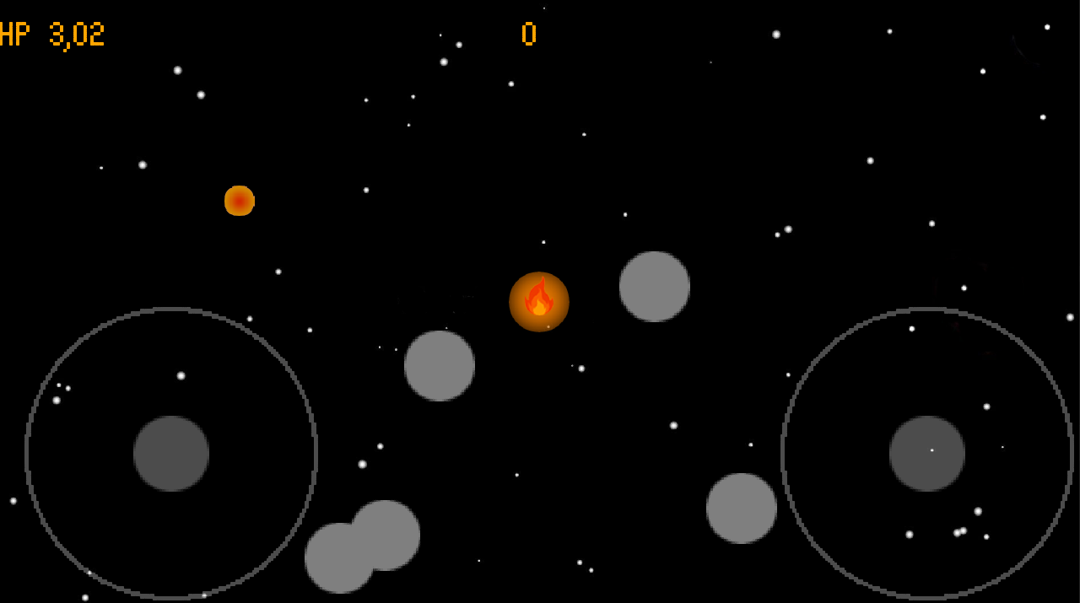
"Fire Ball Defender" - Эта игра подарит вам захватывающие и яркие приключения в пространстве, где вы будете управлять огненным шаром.

Slide 4
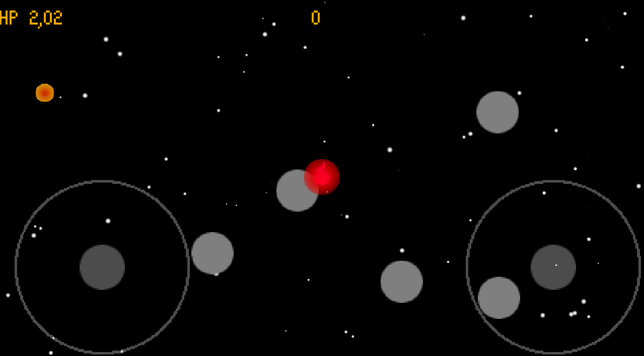

В "Fire Ball Defender" ваша задача - защитить огненный шар от астероидов, которые нападают на него из разных направлений. Вашей главной целью будет разрушать астероиды, используя различные апгрейды. Каждая волна предложит вам новые сложности и вызовы, которые вы должны преодолеть, чтобы набрать наибольшее количество очков.

Slide 5
Спасибо за внимание

